Slide 2
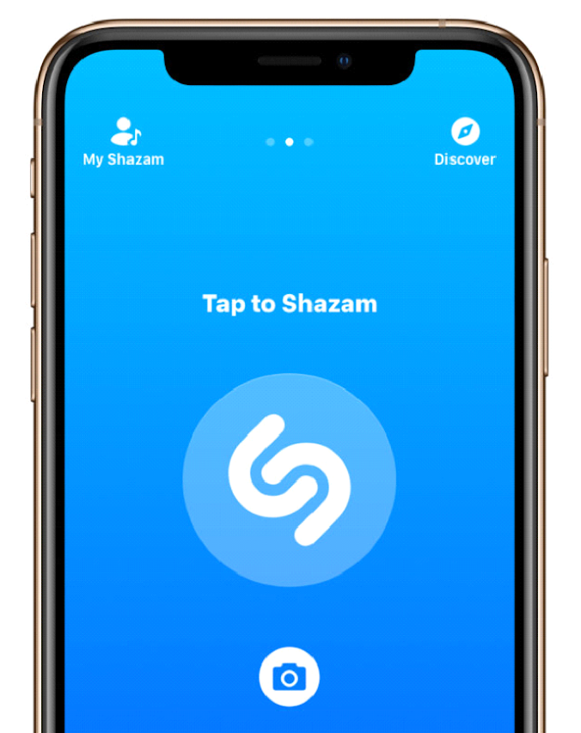
Wie weet welk probleem deze app kan oplossen?

Slide 3
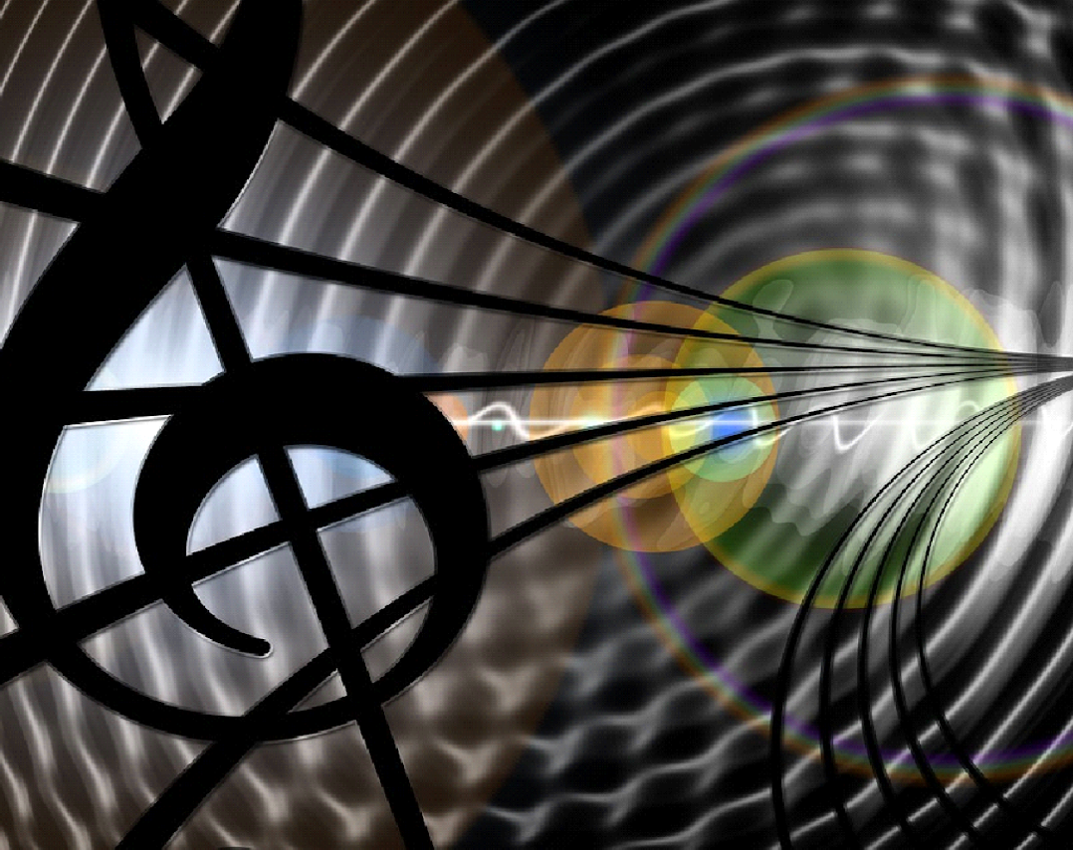
Hoe werkt de app?

Slide 4
Deze drie variabelen zorgen ervoor dat er een digitale audio-vingerafdruk van het nummer kan worden gemaakt.
Deze audio-vingerafdruk wordt ingevoerd in een database met allemaal van dit soort afdrukken en zo kan het juiste nummer worden gevonden! Handig toch?
Frequentie
Tijd
Intensiteit
Frequentie is het aantal geluidsgolven per seconde.

Slide 5
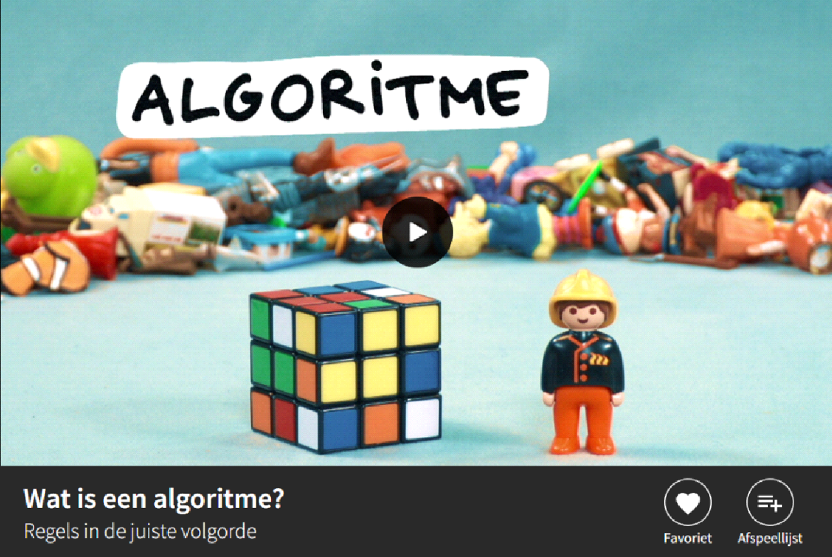
Het programma waarmee Shazam is opgebouwd noemen we een algoritme.
In het geval van Shazam gaat het om een zoek-algoritme.

Slide 6
Bedenk nu zelf een app met een zoek-algoritme!
Welk probleem kan
jouw app oplossen?

Slide 7
Deel jouw idee met de groep
Je hebt hiervoor geen
megafoon nodig ;)

